Slide 1



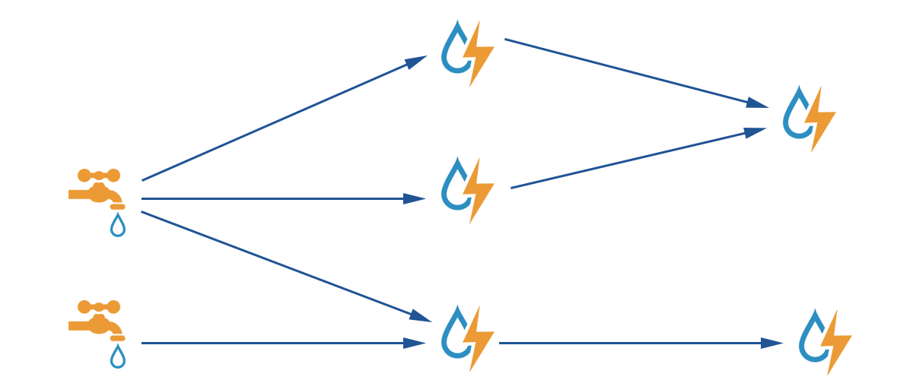
République Tunisienne
Ministère de l’Enseignement Supérieur et de la Recherche Scientifique
Université de la Manouba
Réalisé par :
Cyrine Fekih
Nawres Albouchi
Syrine Bahri
Année universitaire
2022 - 2023
Notes:
Numérotation des pages
Réf

Slide 2
Plan
1
Présentation Générale
Architecture
2
3
Topologie
Spark vs Storm
4
5
Avantages
Développement d’une application JAVA Streaming
6

Slide 3
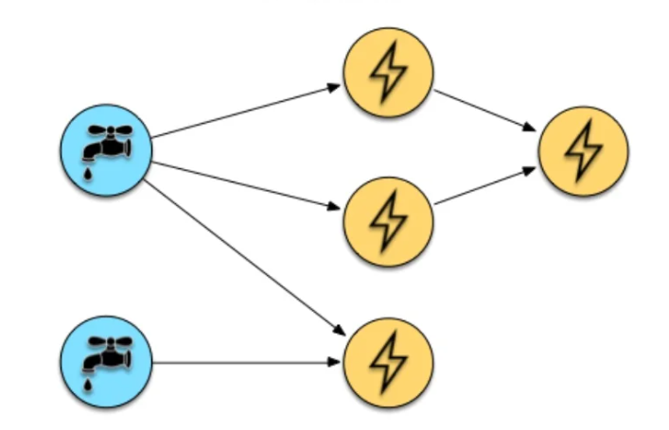
Apache Storm, C’est quoi?
3
Un système de calcul en temp réel distribué
Traitement de flux de données
Créé par Nathan Marz et l’équipe BackType
Développé principalement avec le langage de programmation
Clojure
Rendu open source une fois que Twitter l'a acquis
Rendu disponible avec toutes les langages de programmation
Notes:
Langages de prog populaires : Scala & Java ⇒ Kafka

Slide 4




Entreprises utilisant Apache Storm
4
Notes:
*Temps réels*

Slide 5
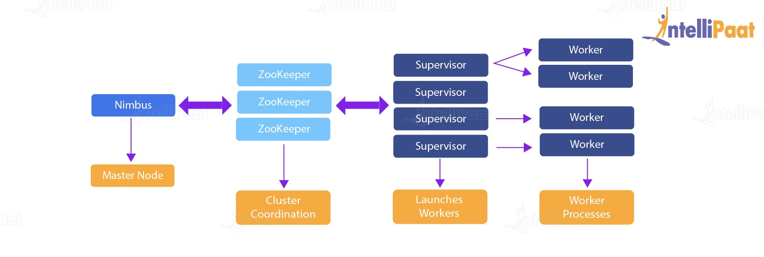
Architecture de Storm
5
Un Cluster Storm a quatre types de noeuds :
Nimbus Node : Distribue le code à exécuter dans le cluster
Supervisor Node : Gère les Workers
Worker Node : Exécutent le code reçu par le cluster
Zookeeper Node : S’occupent de coordonner les Nimbus et les Supervisors. Ils permettent de remplacer également les noeuds qui tombent en panne
Notes:
Il existe deux types de nœuds dans le cluster Storm, similaire à Hadoop, qui sont le nœud maître et les nœuds de travail. : master node , worker nodes. Zeyed aliih zookeper w superviser

Slide 6
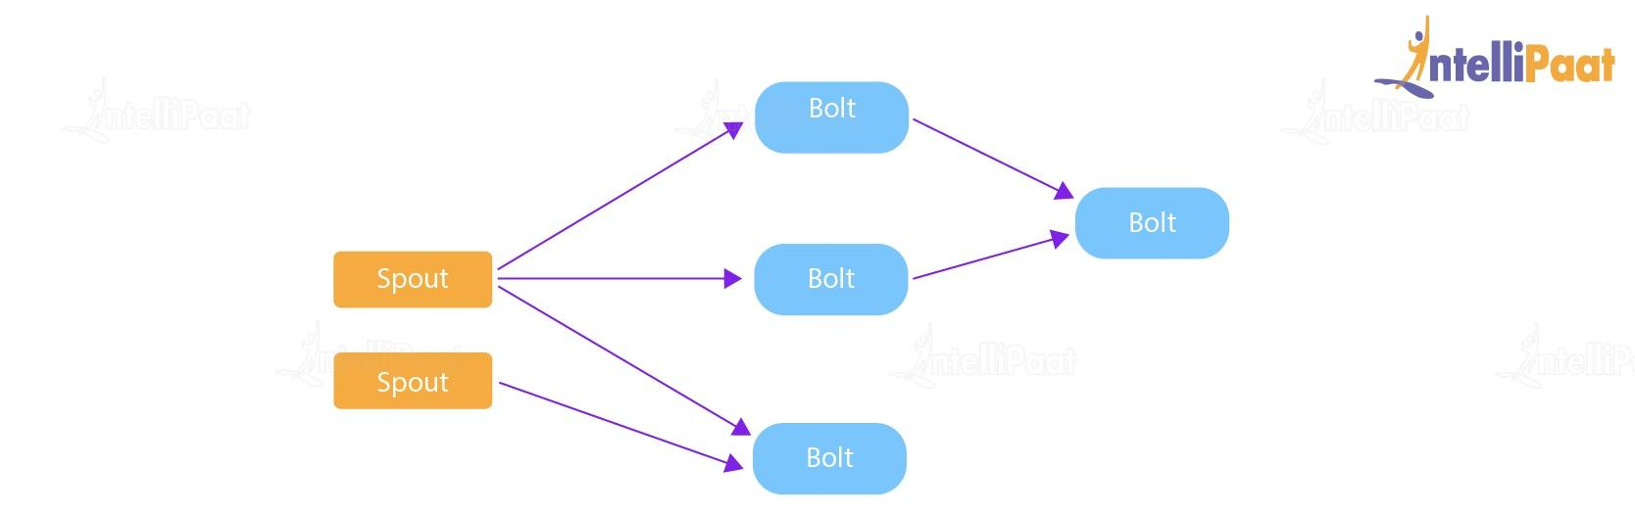
Topologie de Storm (1/5)
6
La topologie utilisée par Apache Storm est similaire à MapReduce
La fonction Map devient un Spout La fonction Reduce devient un Bolt
Notes:
Topologie —> : -Arch en réseau :-> Constituer principalement = spout & Bolt → Map & reducer

Slide 7
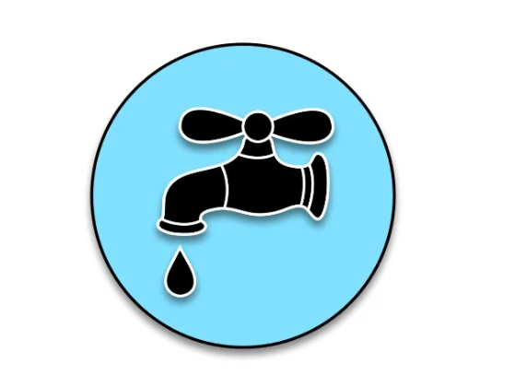
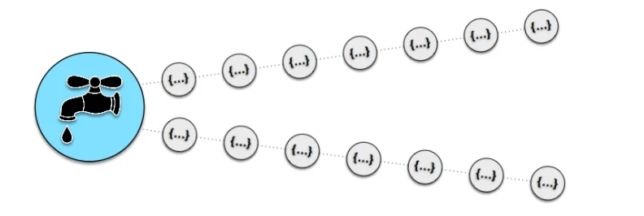
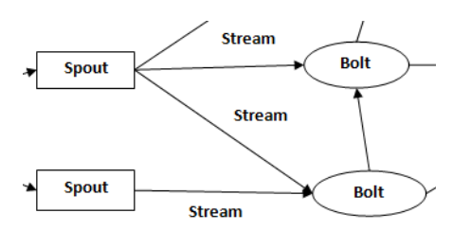
Les Spouts (2/5)
7
Les spouts constituent le point d’entrée et la source des flux dans la topologie.
Ils sont responsables de :
Contacter la source de données réelle
Recevoir les données en continu
Transformer les données en flux réel de n-uplets (Tuples)
Acheminer ces données aux éléments à traiter
Notes:
N-uplet = tuple qui est la principale structure de données, c’est une liste de valeurs nommées(typage dynamique)

Slide 8
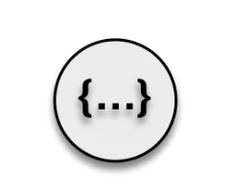
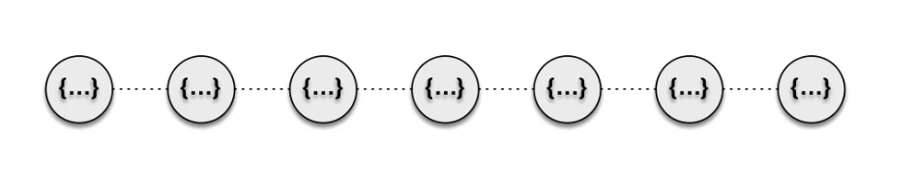
Stream & Tuples (3/5)
8
Tuples
Unité de travail à traiter
Abstraction de base de storm
Stream
Notes:
tuple : une liste d'éléments ordonnés qui contient les données à traiter
le stream ou bien le flux : c’est un pipeline illimité de tuples qui sont générés par les spouts

Slide 9

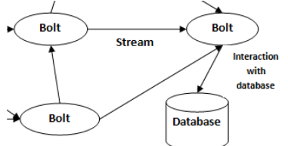
Les Bolts (4/5)
9
Les Bolts procèdent à des transformations sur les Tuples en entrée.
Ils permettent la combinaison de plusieurs Streams, de générer des Streams en sortie et d’interagir avec une base de données afin de sauvegarder les résultats.
Des opérations possible des Bolts :
Fonctions de transformation
Filtres sur les Tuples
Fonctions d’agrégation
Fonctions de séparation

Slide 10
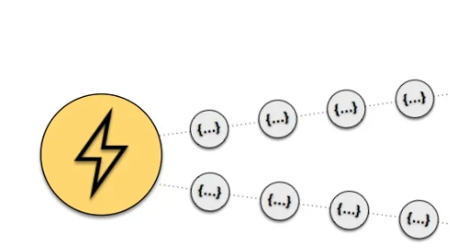
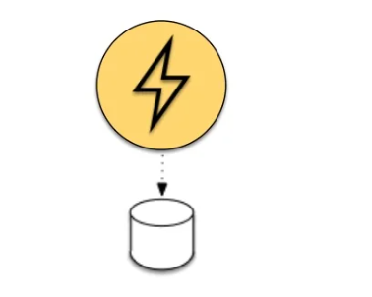
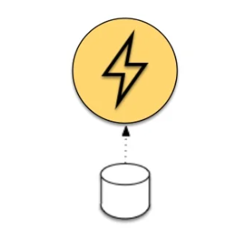
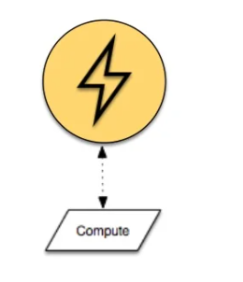
Les Bolts (5/5)
10
Émises des streams
Additionnelles (Optionnel)
Écrivent pour une sauvegarde de données
Lisent à partir d’une sauvegarde de données
Exécutent des Fonctions d’agrégation

Slide 11
Pourquoi utilise-t-on Apache Storm ?
11
Plusieurs langages de programmation
Tolérance aux pannes
Les Spouts et Bolts sont programmés avec un langage qui communiquent avec Apache Storm à l’aide d’un fichier JSON
Redémarrer le processus une fois qu'un nœud tombe en panne sans perturber l'ensemble de l'opération. fail fast, auto restart
Rapidité
Fiabilité
Traite environ 1 million de messages de 100 octets sur un seul nœud par seconde.
Chaque Tuple est traité au moins une fois.
Evolutivité
Facilité d’usage
Ajouter d’autres machines aux clusters pour accélérer le traitement.
Une fois le cluster Storm déployé, il peut être facilement exploité.
Notes:
Tolérance :

Slide 12
Spark vs Storm
12
Moins de langages de programmation
Plusieurs langages de programmation
Apache Spark prend en charge moins de langages que Storm. Il ne prend en charge que Java et Scala.
Apache Storm supporte Java, Scala, and Clojure.
Traitement par lots
Spark vs Storm
Traitement temp réel
Apache Storm prend en charge le traitement par micro-batchs en flux réel grâce à la couche centrale de Storm.
Spark prend en charge le traitement par lots, et le streaming Spark est une enveloppe sur le traitement par lots Spark.
Latence plus élevée
Latence faible
Spark a une latence plus élevée que Storm
Storm offre une faible latence avec moins de contraintes.

Slide 13
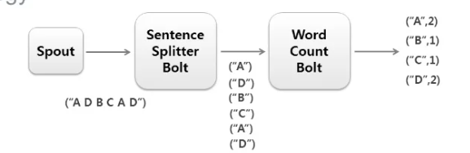
Développement d’une application JAVA Streaming
13
Developer word counter topologie
Notes:
Représente la création de la topologie de word count dans appache storm

Slide 14
Développement d’une application JAVA Streaming
14
01
APIs Importations
Org.Storm
02
Class Spout
Les données
Word Counter
03
Class Bolt (1- 2)
Split et Count
04
Topologie
Topologie

Slide 15
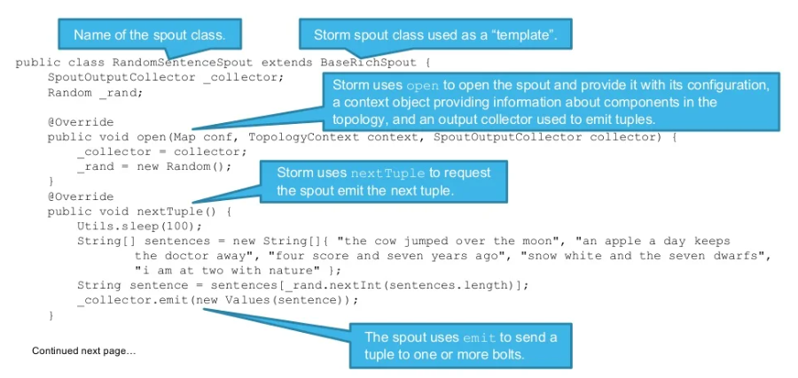
15
Spout Code
(½)

Slide 16
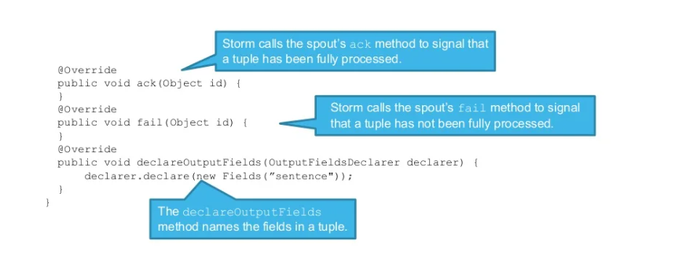
16
Spout Code
(2/2)

Slide 17
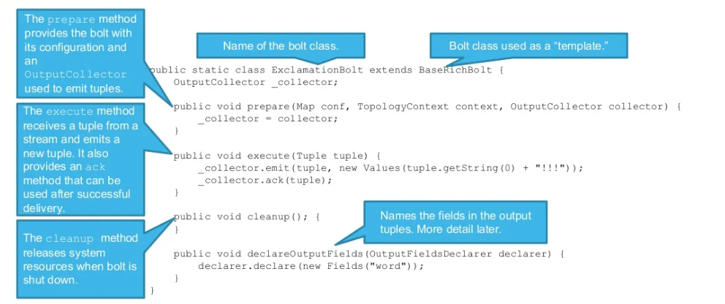
17
Bolt Code

Slide 18
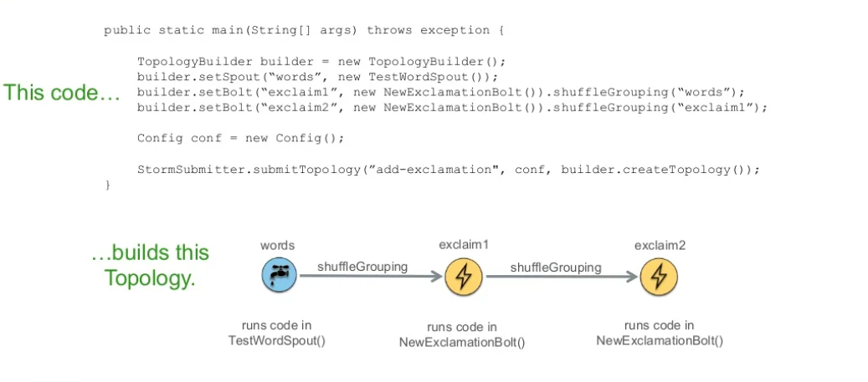
18
Code Topologie

Slide 19
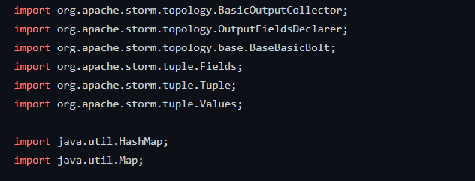
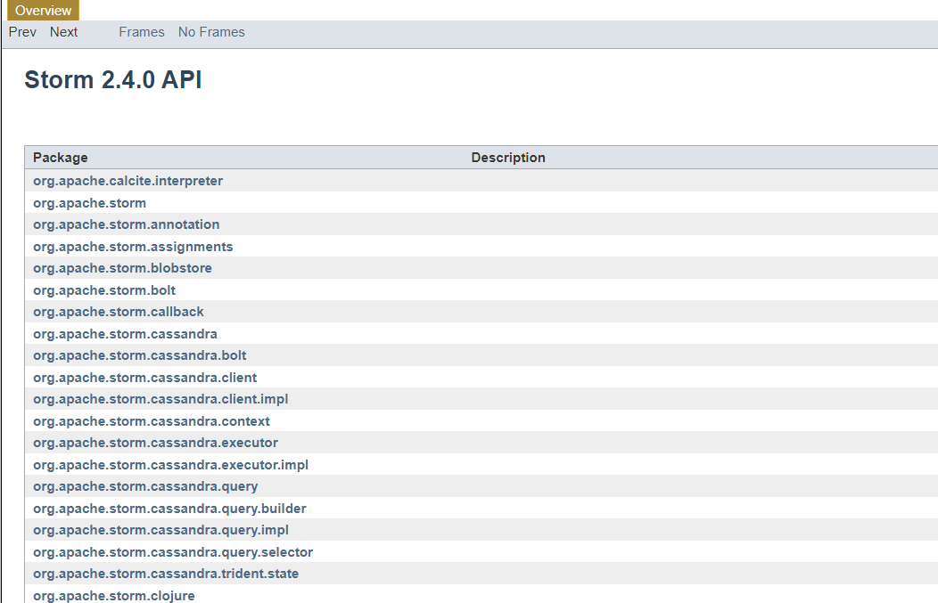
19
Importations

Slide 20
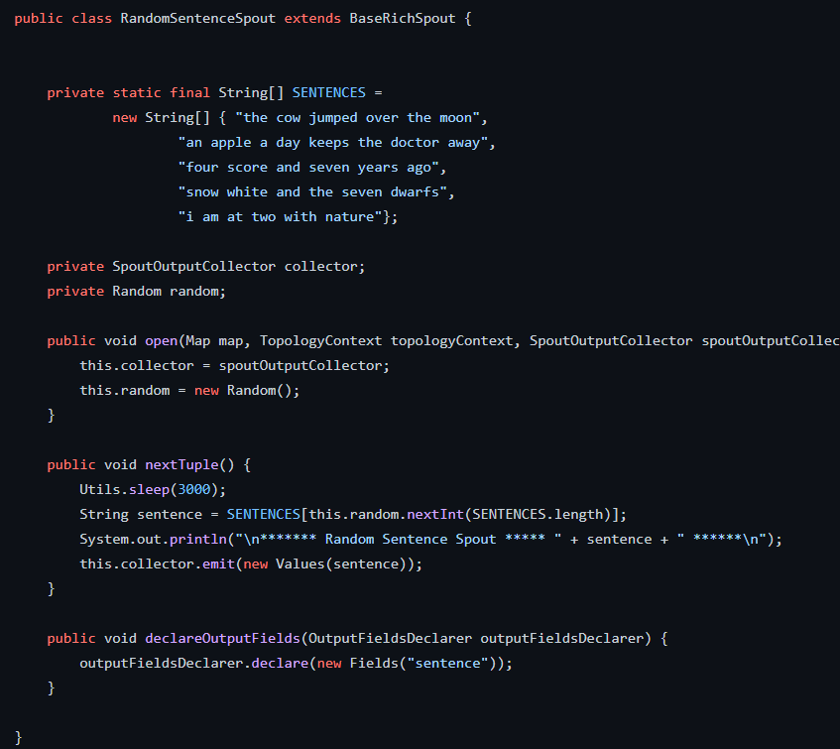
20
Spout - Flux de données

Slide 21
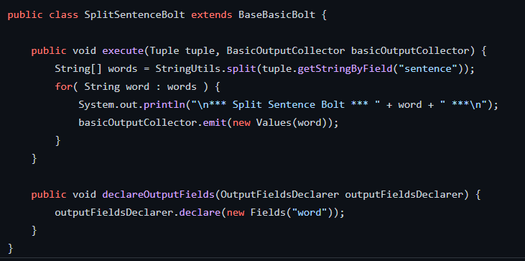
21
Bolt (½) - SplitSentence

Slide 22
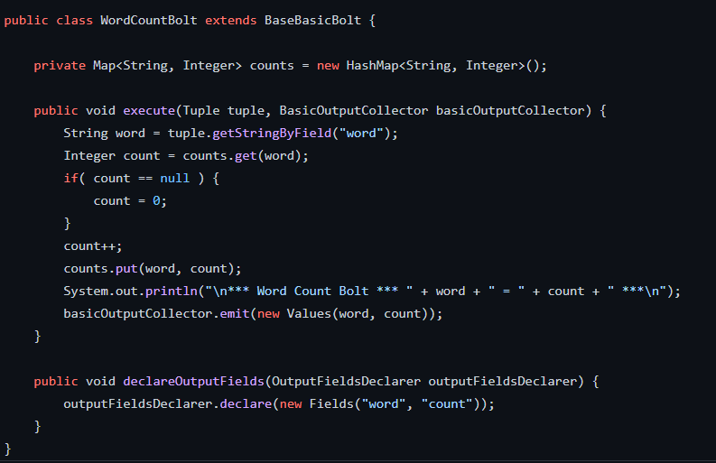
22
Bolt (2/2) - Count Words

Slide 23
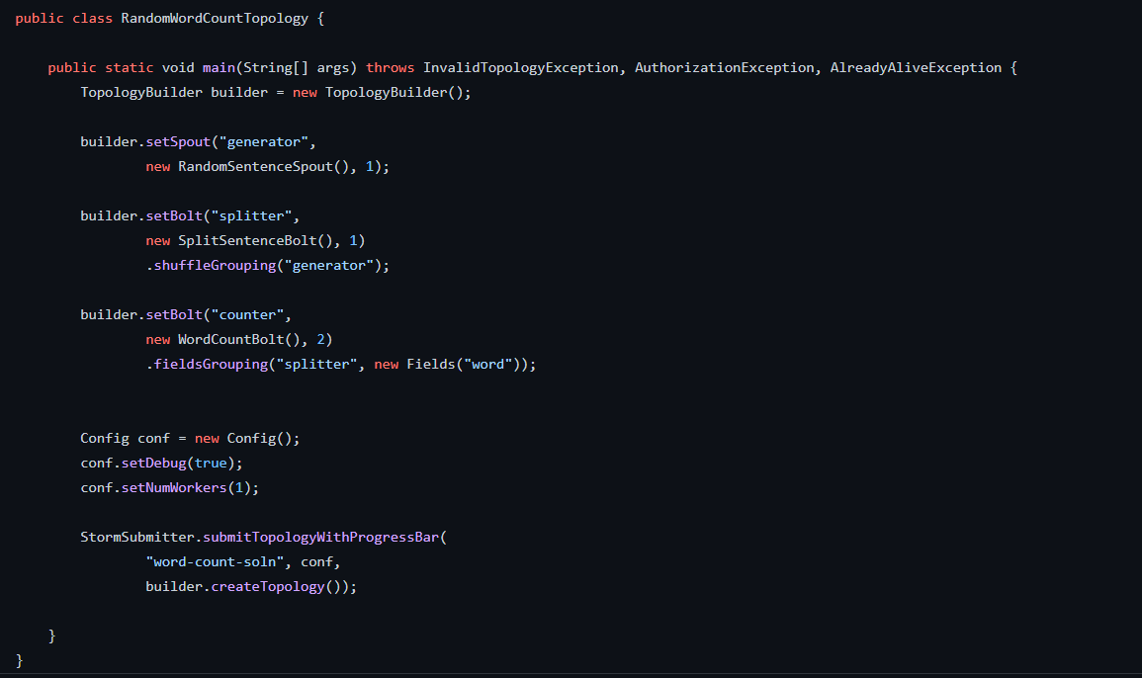
23
Topologie de Word Counter

Slide 24
Références
https://perso.liris.cnrs.fr/nluminea/teaching/MIF24/TP/MIF24-TP5.pdf
https://openclassrooms.com/fr/courses/4451251-gerez-des-flux-de-donnees-temps-reel/4451546-demarrez-sur-de-bonnes-bases-avec-storm
https://intellipaat.com/blog/what-is-apache-storm/
https://jafwin.com/2020/03/03/pourquoi-choisir-apache-storm/

Slide 25
Merci pour votre attention

